Slide 1
第六次新人週報
工號:1220187
姓名:陳侑聖
到職日:111/06/27

Slide 2
目錄
E500傳送(LOAD、UNLOAD)
6200傳送(LOAD、UNLOAD)
個人學習進度

Slide 3
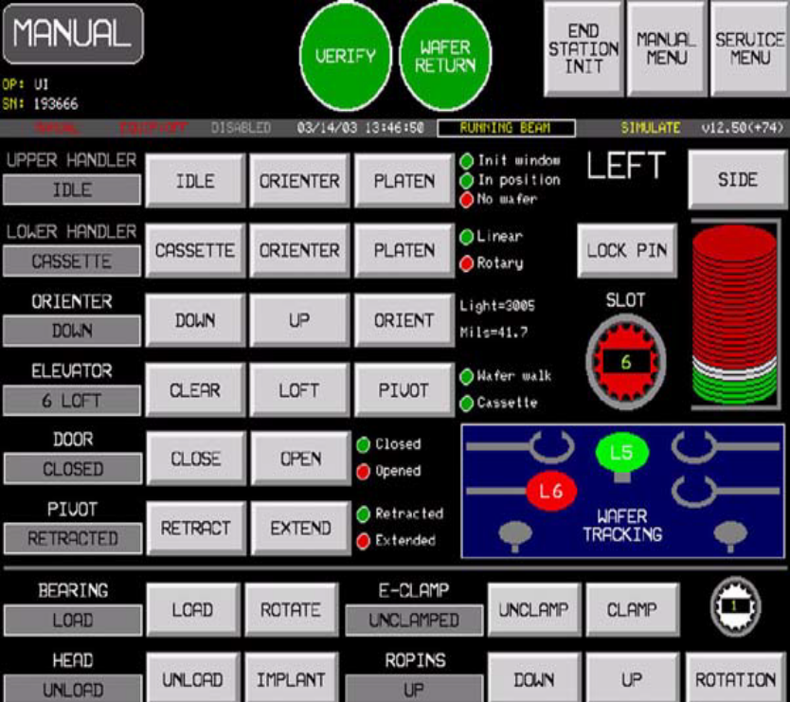
E500傳送
選取WAFER
主要做ORIENTER到植入平台的傳送
主要做ORIENTER到CASS的傳送
轉平邊及協助將WAFER從下手臂移至上手臂
選取WAFER位置
將WAFER頂起協助從手臂移至植入平台
植入平台，垂直狀台(IMPLANT)及水平狀態(UNLOAD)
通電流將WAFER吸住

Slide 4
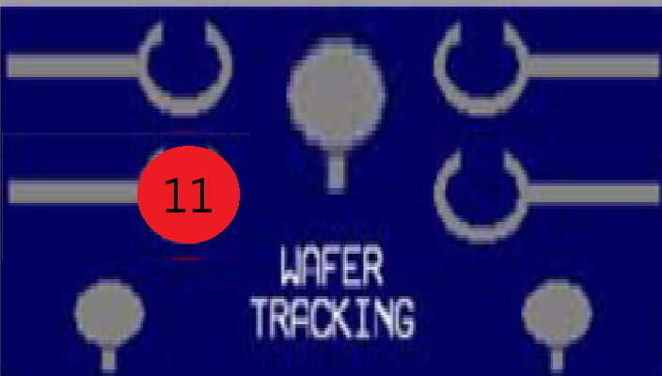
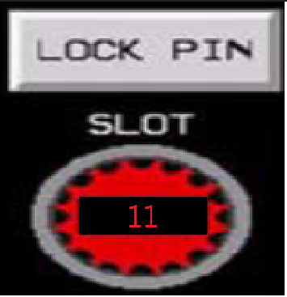
E500 LOAD
PIVOT RETRACT:將CASS倒入LAODLOCK中
DOOR CLOSE:將門關閉
SIED:選擇要傳送左邊或右邊的LOADLOCK
SOLT:用滾輪選擇要傳送的WAFER位置，ELEVATOR會移動至該片的位置(如圖一)
ELEVATOR CLEAR:將ELEVATOR向上移動一點，使下手臂可以伸入WAFER下方的位置，(假設要傳SOLT11，此時下手臂會伸入SOLT11 、10中間)
LOWER HANDLER CASSETTE:下手臂伸入CASSETTE
ELEVATOR LOFT:ELEVATOR向下移動一點，使WAFER放置在下手臂上面
LOWER HANDLER ORIENTER:將WAFER送進CHAMBER(注意此時MAPPING是否正確，WAFER位置應要在下手臂上，如圖二)
ORIENTER UP:ORIENTER向上伸起，將WAFER頂起
ORIENTER ORIENT:將WAFER轉平邊
圖二
圖一

Slide 5
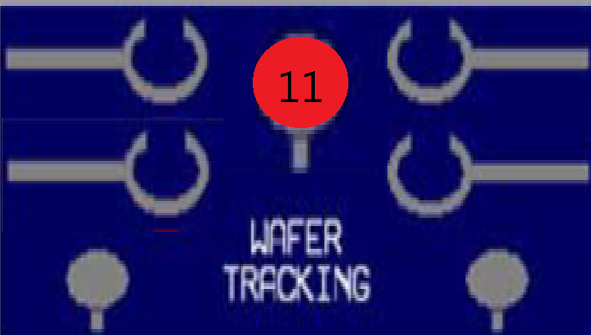
E500 LOAD
UPPER HANDLER ORIENTER:上手臂伸到ORIENETR的位置(在WAFER正下方的位置)
ORIENTER DOWN:ORIENTER縮回，使WAFER放在上手臂上
UPPER HANDLER PLATEN:將轉完平邊的WAFER送進CHAMBER
ROPIN UP:將WAFER頂起離開上手臂
UPPER HANDLER IDLE:上手臂回到IDLE的位置(此時WAFER在ROPIN上，注意MAPPING是否正確，WAFER應在ORIENTER)
ROPIN DOWN:ROPIN降回植入平台上
E-CLAMP CLAMP:CLAMP通電流將WAFER吸住
HEAD IMPLANT:旋轉植入平台使WAFER正面面向BEAM出來的位置
圖三

Slide 6
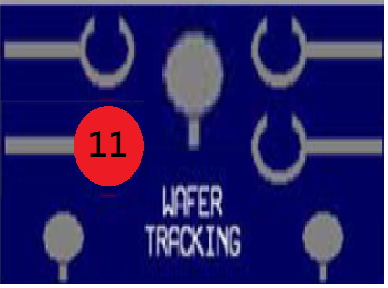
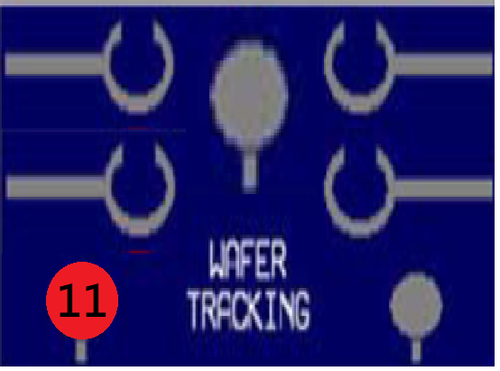
E500 UNLOAD
HEAD UNLOAD:旋轉植入平台從垂直到水平的位置
E-CLAMP UNCLAMP:E-CLAMP解除通電，放開WAFER
ROPINS UP:ROPINS身起將WAFER頂起
LOWER HEADER PLATEN:LOWER HEADER伸入ROPINS的位置
ROPINS DOWN:ROPIND向下縮回，使WAFER放置在下手臂上(此時MAPPING應在下手臂上如圖四)
LOWER HEADER ORIENTER:下手臂回到ORIENTER的位置
ELEVATOR CLEAR:ELEVATOR向上移動一點，使WAFER傳回時不會撞到CASSETTE(注意ELEVATOR是否在該片WAFER的位置)
LOWER HEADER CASSETTE:LOWER HEADER回到CASSETTE
ELEVATOR LOFT:ELEVATOR向下移動一點，使WAFER離開下手臂(此時MAPPING狀態如圖五)
LOWER HEADER ORIENTER:LOWER HEADER 回到ORIENTER的位置
圖四
圖五

Slide 7
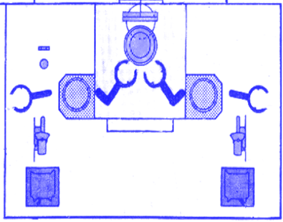
6200傳送
CHUCK1、2
FLAT(轉平邊)
INPUT LOADLOCK
OUTPUT LOADLOCK
OUTPUT ARM
INPUT ARM
UNLOAD ARM
LOAD ARM
INPUT SHUTTLE
OUTPUT SHUTTLE
INPUT CASSETTE
OUTPUT CASSETTE
LOAD區
(IN AIR)
UNLOAD區
(IN AIR)
CHAMBER

Slide 8
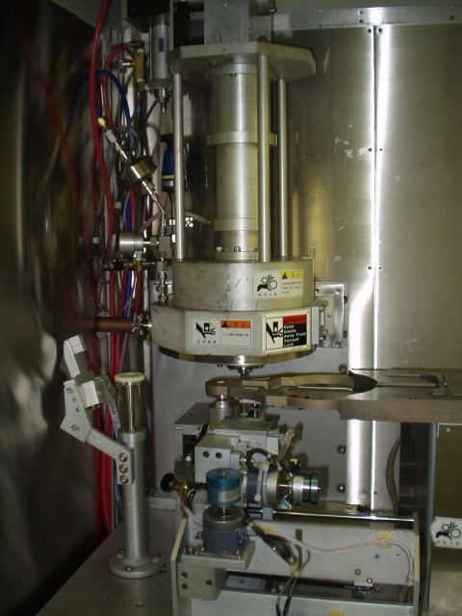
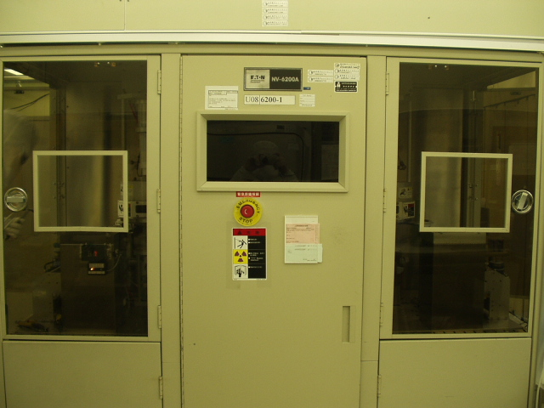
6200 LOAD
INOUT SHUTTLE :手臂伸入CASSETTE中，手臂將WAFER抬起
INPUT TRANSFER:手臂將抬起的WAFER伸到TRANSFER上方，在將WAFER放入TRANSFER中
ORIENTER:轉平邊，TRANSFER再將WAFER放進LOADLOCK
INPUT
TRANSFER
左邊上貨平台

Slide 9
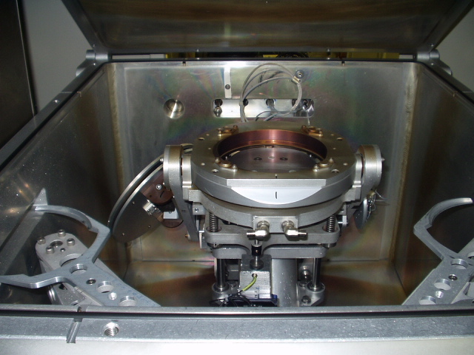
6200 CHAMBER
LOAD CHAMBER
WAFER進入LOADLOCK後，LOCK向上將CHAMBER合起，CHAMBER抽真空。
BELL上升，ARM將WAFER抬起，移至PLATEN上方，放置在PLATEN上
ARM回到IDLE DOWN位置
ARM
PLATEN
UNLOAD ARM
UNLOAD CHAMBER
UNLOAD ARM伸進PLATEN，將
WAFER抬起
UNLOAD ARM在傳送至
LOADLOCK上方，在放置到
LOADLOCK上
ARM再回到IDLE的位置，LOADLOCK CHAMBER破真空

Slide 10
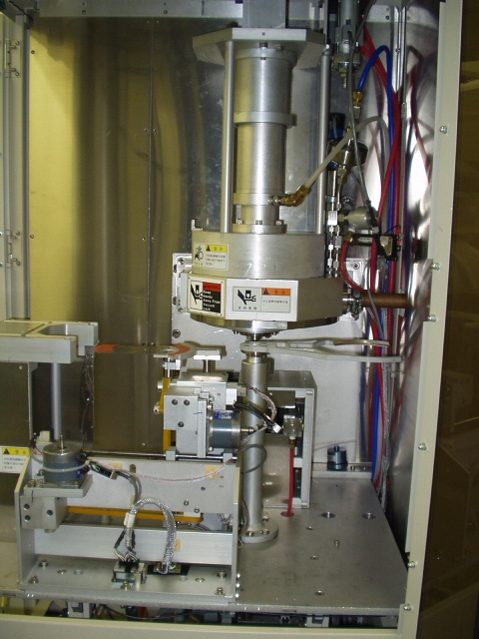
6200 UNLOAD
TRANSFER將LOADLOCK上的WAFER抬起
將WAFER送到SHUTTLE上
SHUTTLE在將WAFER送進CASSETTE中
INPUT
TRANSFER
左邊上貨平台

Slide 11
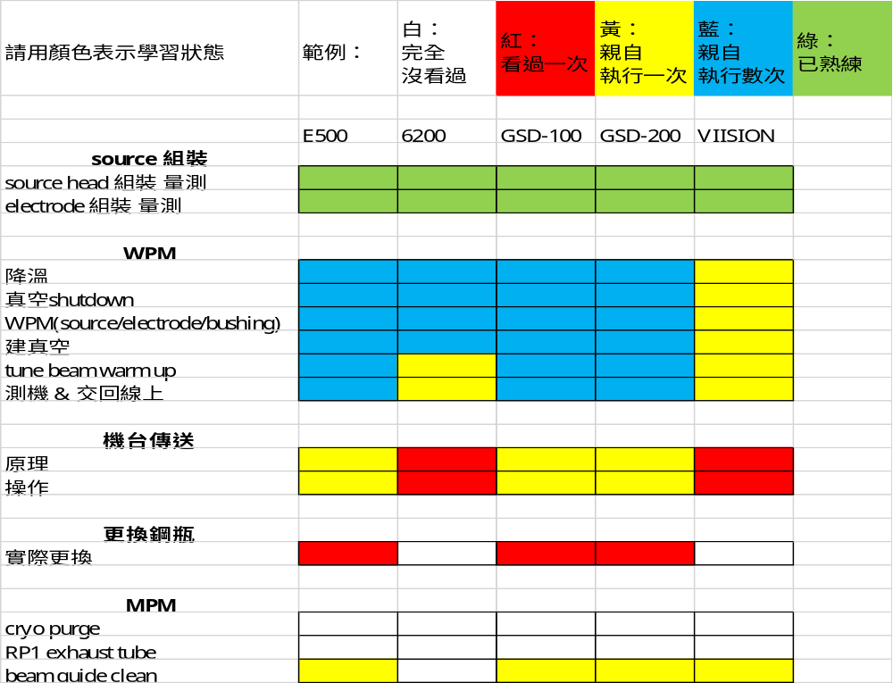
個人學習進度

